Slide 1
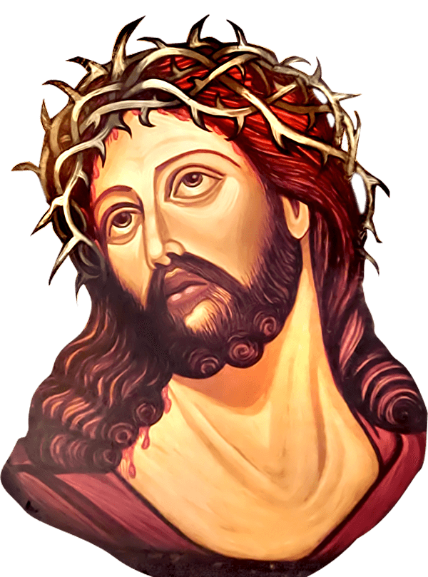
Thánh lễ an táng
ÔNG PHÊRÔ- PHANXICO PHAN THÀNH ĐĂNG
ÔNG GIUSE MARIA
PHẠM ĐINH THANH

Slide 2
Ca nhập lễ
Như Đức Ki- Tô
Lm. Dao Kim
CA ĐOÀN THÁNH CECILIA
GIÁO XỨ THIÊN ÂN

Slide 3
Đk: Như Đức Ki- tô đã chết và đã sống lại thế nào thì Thiên Chúa cũng sẽ đem họ đến với Người và mọi người đều phải chết nơi A- đam thế nào thì cũng sẽ được sống lại nơi đức Ki- tô như vậy.

Slide 4
Tk1: Niềm hy vọng của chúng ta đã chiếu sáng nơi trần gian này. Là nhờ đức Ki- tô đã giao hòa ta cùng Thiên Chúa

Slide 5
Đk: Như Đức Ki- tô đã chết và đã sống lại thế nào thì Thiên Chúa cũng sẽ đem họ đến với Người và mọi người đều phải chết nơi A- đam thế nào thì cũng sẽ được sống lại nơi đức Ki- tô như vậy.

Slide 6
Thánh lễ an táng
ÔNG PHÊRÔ- PHANXICO PHAN THÀNH ĐĂNG
ÔNG GIUSE MARIA
PHẠM ĐINH THANH

Slide 7
Đáp Ca ÁNH SÁNG CỨU ĐỘ Tường Ân

Slide 8
Đk: Chúa là sự sáng là Đấng giải thoát con. Chúa là ánh sáng là nguồn ơn cứu độ.

Slide 9
Tk1: Chúa chính là sự sáng soi và chính nguồn cứu độ thì con đây còn sợ hãi gì ai? Là sức sống trong con là khiên thuẫn, con nào sợ chi hãi gì?

Slide 10
Đk: Chúa là sự sáng là Đấng giải thoát con. Chúa là ánh sáng là nguồn ơn cứu độ.

Slide 11
Tk2: Có một điều con ước mong và kiếm tìm, đó là được ở trong nhà Thiên Chúa trọn đời. Để chiêm ngưỡng dung nhan để an hưởng ân tình Ngài nơi thánh điện.

Slide 12
Đk: Chúa là sự sáng là Đấng giải thoát con. Chúa là ánh sáng là nguồn ơn cứu độ.

Slide 13
Tk3: Có một điều con vẫn tin, là thấy được phúc lành của Thiên Chúa ở trong cõi trường sinh. Hãy luôn sống kiên trung chờ đợi Chúa, hãy đặt niềm tin ở Ngài.

Slide 14
Đk: Chúa là sự sáng là Đấng giải thoát con. Chúa là ánh sáng là nguồn ơn cứu độ.

Slide 15
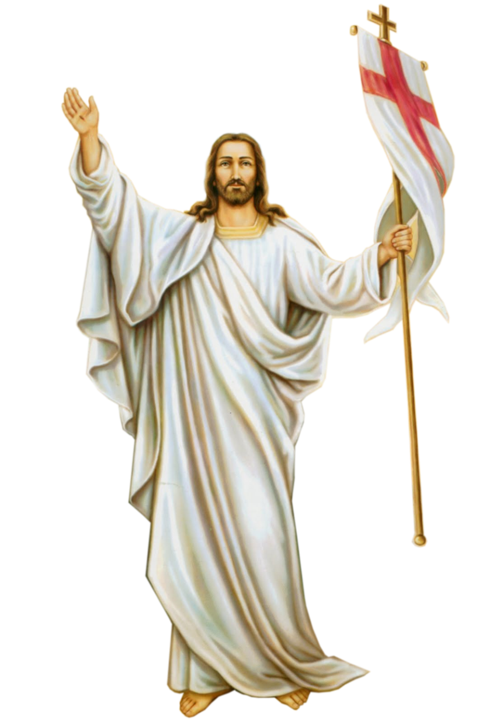
XIN CẦU CHO LINH HỒN
PHÊRÔ- PHANXICO & GIUSE

Slide 16
Chúa phán: Ta là sự sống lại và là sự sống. Ai tin Ta sẽ không chết đời đời.
Alleulia- Alleluia:

Slide 17
Thánh lễ an táng
ÔNG PHÊRÔ- PHANXICO PHAN THÀNH ĐĂNG
ÔNG GIUSE MARIA
PHẠM ĐINH THANH

Slide 18
XIN CẦU CHO LINH HỒN
PHÊRÔ - PHANXICO & GIUSE

Slide 19
XIN CẦU CHO LINH HỒN
PHÊRÔ- PHANXICO & GIUSE

Slide 20
Hy Lễ Cuối Cùng
Ân Đức

Slide 21
Tk1: Lạy Chúa trọn đời con đã dâng cho Ngài trọn đời con bước theo chân Ngài, con muốn Chúa ở đâu thì cho con ở đó, để trọn đời con dâng làm hy lễ để trọn niềm vui trong Chúa muôn đời.

Slide 22
Đk: Nơi Ngài con đặt hy vọng nơi Ngài con dâng xác hồn, lạy Thiên Chúa Đấng cứu độ con, lạy Thiên Chúa Đấng cứu độ con.

Slide 23
Tk2: Lạy Chúa điều mà con khấn xin đêm ngày điều mà con thiết tha van nài, con muốn Chúa ở đâu thì cho con ở đó, vì nguồn hạnh phúc con là nơi Chúa vì nguồn nghỉ an trong Chúa muôn đời.

Slide 24
Đk: Nơi Ngài con đặt hy vọng nơi Ngài con dâng xác hồn, lạy Thiên Chúa Đấng cứu độ con, lạy Thiên Chúa Đấng cứu độ con.

Slide 26
XIN CẦU CHO LINH HỒN
PHÊRÔ- PHANXICO & GIUSE

Slide 27
Ca Hiệp Lễ
Nghĩ Suy Phận Người
Dấu Chân

Slide 28
Tk1: Khi một người nằm xuống, xác thân về với cát bụi. Ôi phận người quá mỏng manh, như hoa nở rồi sẽ tàn nhanh. Vào đời là những ước mơ, những mong chờ, chờ ngày mai sẽ tới. Chợt Chúa đến gọi mời, xin đáp lời theo tiếng Ngài mà thôi.

Slide 29
Đk: : Lạy Chúa Ngài là Đấng từ bi. Lay Chúa Ngài giàu lòng xót thương. Xin thương xót nhũng linh hồn trong nơi luyện ngục đang ngày đêm kêu khấn, khấn cầu Chúa Chúa ơi. Xin Chúa thương, thương thứ tha, giang cánh tay, dẫn con vào hạnh phúc thiên đàng.

Slide 30
Tk3: Đây là giờ sau cuối, phút giây lìa xa cõi đời. Bao nghẹn ngào ứa lệ rơi, bao nỗi buồn đọng mãi chẳng vơi. Đường trần chỉ bấy nhiêu thôi, nay hết rồi, chỉ còn bao tiếc nuối. Và những nối ngậm ngùi, khi giã từ xin Chúa dủ tình thương.

Slide 31
Đk: : Lạy Chúa Ngài là Đấng từ bi. Lay Chúa Ngài giàu lòng xót thương. Xin thương xót những linh hồn trong nơi luyện ngục đang ngày đêm kêu khấn, khấn cầu Chúa Chúa ơi. Xin Chúa thương, thương thứ tha, giang cánh tay, dẫn con vào hạnh phúc thiên đàng.

Slide 32
XIN CẦU CHO LINH HỒN
PHÊRÔ- PHANXICO & GIUSE

Slide 33
XIN CẦU CHO LINH HỒN
PHÊRÔ- PHANXICO & GIUSE

Slide 34
BỤI TRO
Ngoc Kôn

Slide 35
ĐK: Xin hãy nhớ rằng thân ta chính là bụi tro. Người ơi hãy nhớ thân ta chính là bụi đất. Một cơn phong trần qua đi bóng ta trên đồi. Vì là bụi tro ngày sau sẽ về tro bụi.

Slide 36
Tk1: Đẹp như hoa mùa xuân thì sớm nở cũng tối tàn. Bền như lâu đài xây có ngày cũng sẽ chuyển lay. Xinh tươi là mấy người, kiêu sa là mấy ngày, hư không sơm muộn cũng hoàn hư không.

Slide 37
ĐK: Xin hãy nhớ rằng thân ta chính là bụi tro. Người ơi hãy nhớ thân ta chính là bụi đất. Một cơn phong trần qua đi bóng ta trên đồi. Vì là bụi tro ngày sau sẽ về tro bụi.

Slide 38
Tk2: Giàu sang có là bao thì có ngày cũng biến tàn. Quyền năng chỉ là bao có ngày cũng sẽ dần tan. Cao sang là mấy tầng, vinh quang là mấy lần, hơn nhau rốt cuộc sang hèn như nhau.

Slide 39
ĐK: Xin hãy nhớ rằng thân ta chính là bụi tro. Người ơi hãy nhớ thân ta chính là bụi đất. Một cơn phong trần qua đi bóng ta trên đồi. Vì là bụi tro ngày sau sẽ về tro bụi.

Slide 40
Thánh lễ an táng
ÔNG PHÊRÔ- PHANXICO PHAN THÀNH ĐĂNG
ÔNG GIUSE MARIA
PHẠM ĐINH THANH

Slide 41
Ca Kết Lễ Trung Kiên Chờ Mẹ Nguyễn Duy

Slide 42
Đk: Từ vực sâu bao thương đau ngày đêm nung nấu, con lo âu trông ngóng từ lâu bóng Mẹ đâu. Mẹ! Mẹ ơi! xin thương con chờ Mẹ trông tới, tâm tư nay thổn thức lệ rơi những nghẹn ngào.

Slide 43
Tk3: Lúc này đây cậy trông ai con kêu xin người thương dủ tình. Thương cho con lấy một lời kinh cầu mong qua chốn luyện hình.

Slide 44
Đk: Từ vực sâu bao thương đau ngày đêm nung nấu, con lo âu trông ngóng từ lâu bóng Mẹ đâu. Mẹ! Mẹ ơi! xin thương con chờ Mẹ trông tới, tâm tư nay thổn thức lệ rơi những nghẹn ngào.

Slide 45
Thánh lễ an táng
ÔNG PHÊRÔ- PHANXICO PHAN THÀNH ĐĂNG
ÔNG GIUSE MARIA
PHẠM ĐINH THANH

